Slide 1

Notes:
Bienvenue au quatrième module du cours en ligne du gtfcc sur la surveillance du choléra pour les autorités sanitaires.

Slide 2

Notes:
Dans ce module, nous nous concentrerons sur la surveillance pour suivre une épidémie de choléra.

Slide 3


Préparez-vous à ce module
Avant de suivre ce module, assurez-vous d'avoir suivi le Module 2
Notes:
Ce module décrit comment les stratégies de surveillance sont adaptées lorsque l'objectif est de suivre l’évolution d’une épidémie de choléra. Suivre ce module nécessite d’être familier avec les fonctions essentielles des autorités sanitaires pour la surveillance. Par conséquent, si vous ne l'avez pas encore fait, nous vous encourageons à suivre le module 2 avant de suivre ce module.

Slide 4

Qu'allez-vous apprendre ?
Stratégies de surveillance d'une épidémie de choléra
Comment les autorités sanitaires :
  Assurent que ces stratégies sont mises en œuvre effectivement
  Analysent les données et mènent des investigations pour interpréter la dynamique des épidémies
  Diffusent les résultats pour orienter la réponse
Notes:
À l'issue de ce module, vous connaitrez les stratégies de surveillance pour suivre les épidémies de choléra, en particulier :
Comment les autorités sanitaires s’assurent que ces stratégies sont mises en œuvre efficacement ;
Comment les autorités sanitaires analysent les données de surveillance et investiguent si nécessaire pour interpréter la dynamique épidémique ;
Et comment les autorités sanitaires diffusent les résultats pour orienter la réponse.

Slide 5


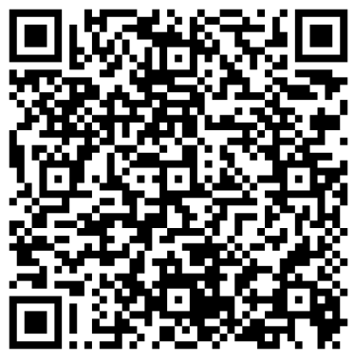
Préparez-vous à pratiquer
Études de cas
  Basées sur des scénarios fictifs
  Approfondiront votre compréhension de la manière dont les autorités sanitaires suivent les épidémies de choléra
Réferez-vous au document d’orientation du GTFCC
https://tinyurl.com/survcholera
Notes:
Des études de cas sont proposées tout au long de ce module. Elles sont basées sur des scénarios fictifs. Elles vous aideront à mieux comprendre comment les autorités sanitaires suivent l’évolution des épidémies de choléra.
Nous vous encourageons à télécharger le document d’orientation du GTFCC sur la surveillance du choléra. L'avoir à portée de main vous aidera pour les études de cas. Vous pouvez télécharger ce document à cette adresse ou en scannant ce QR code.

Slide 6

Surveillance des épidémies
Où
Pourquoi
Dans les unités de surveillance où il y a une
épidémie de choléra probable ou confirmée
Générer des informations pour orienter les mesures de contrôle
  Atténuer l'impact et la propagation
  Avec transmission communautaire
    ou
  Considérée communautaire par défaut
  Par exemple, liens épidémiologiques non investigués
Comment
Conformément à ce module
Notes:
La surveillance est mise en œuvre pour suivre une épidémie de choléra dans toute unité de surveillance où il y a une épidémie probable ou confirmée avec une transmission communautaire ou considérée par défaut comme étant de la transmission communautaire.
Par exemple, la transmission est considérée par défaut comme communautaire dans les unités de surveillance où les liens épidémiologiques entre les cas ne sont pas investigués.
L'objectif de la surveillance est de générer en continu des informations pour orienter les mesures de contrôle afin d'atténuer l'impact et la propagation de l'épidémie.
Pour que la surveillance atteigne efficacement cet objectif, elle doit être mise en œuvre conformément aux recommandations de ce module.

Slide 7

Notifications
et tests
Photo adaptée de : OMS / Mulugeta Ayene
Notes:
Voyons comment les cas suspects sont notifiés et testés lorsque l'objectif de la surveillance est de suivre une épidémie de choléra.

Slide 8

Définition de cas
Cas suspect de choléra
Toute personne atteinte de DAA (ou décédée de DAA)
Pas de critère d'âge ou de niveau de déshydratation
  Suivi sensible et complet de l'épidémie
    Pour orienter efficacement la réponse
Notes:
Lorsque l'objectif de la surveillance est de suivre une épidémie, un cas suspect de choléra est toute personne qui a une diarrhée aqueuse aiguë ou qui est décédée de diarrhée aqueuse aiguë.
Il n'y a pas de critères supplémentaires concernant l'âge ou la déshydratation sévère pour identifier les cas suspects de choléra.
En effet, lorsqu'il y a une épidémie de choléra dans une unité de surveillance, il est probable qu'une personne atteinte de diarrhée aqueuse aiguë ait le choléra. Cela permet un suivi sensible et complet de l'épidémie afin d'orienter efficacement les mesures de réponse.

Slide 9
Notification
Cas suspects de choléra notifiés à l'autorité sanitaire de façon hebdomadaire
Notification de routine
  Surveillance dans les établissements de santé et au niveau communautaire
  Notifications hebdomadaires
    Évite de surcharger les sites déclarants
    Fournit des informations suffisantes pour permettre le suivi régulier de l’épidémie
Notification de l’absence de cas
  Absence de cas suspects notifiée chaque semaine
Fréquence accrue
  Au début et à la fin d'une épidémie, notifications quotidiennes
    Soutien à des interventions rapides et ciblées pour mettre fin à l'épidémie
Notes:
Pour la surveillance d'une épidémie, les cas suspects de choléra sont notifiés à l'autorité sanitaire de façon hebdomadaire.
Ceci s'applique à la surveillance dans les établissements de santé et à la surveillance communautaire. La notification hebdomadaire permet d'éviter de surcharger les sites de notification, tout en fournissant des informations suffisantes pour suivre la dynamique d'une épidémie.
Si, au cours d'une semaine donnée, aucun cas suspect de choléra n'a été détecté, l'absence de cas est également notifiée de façon hebdomadaire.
Au début ou à la fin d'une épidémie, il est recommandé de notifier les cas suspects quotidiennement. L'augmentation de la fréquence de notification à ces stades de l'épidémie vise à permettre la mise en œuvre d'interventions ciblées et opportunes pour mettre fin à l'épidémie.

Slide 10



Données individuelles Vs agrégées
Notification de données individuelles sur les cas par les établissements de santé
Notification données agrégées par la surveillance communautaire
Module 2 : Données à notifier
Circonstances exceptionnelles
Notifications agrégées par les établissements de santé
Si la notification de données individuelles ne peut pas être maintenue
  Capacités de notification des établissements dépassées
  Les notifications de données individuelles reprennent dès que possible
Notes:
En règle générale, des données individuelles sur les cas sont notifiées par la surveillance dans les établissements de santé et des données agrégées sont notifiées par la surveillance communautaire.
Pour en savoir plus à ce sujet, nous vous invitons à vous reporter au module 2.
Si, dans des circonstances exceptionnelles, au cours d'une épidémie, la notification de données individuelles par les établissements de santé ne peut être maintenue en raison d'une capacité de notification dépassée, une notification agrégée par les établissements de santé peut être envisagée.
La notification de données individuelles doit alors reprendre dès que possible.

Slide 11
Principes pour les tests
Certains cas suspects de choléra sont testés
Pas besoin de les tester TOUS
Nécessaire d’en tester CERTAINS
Le traitement dépend de la déshydratation
  PAS des résultats des tests individuels
Suivre le taux de positivité
Suivre la souche
  Y compris la sensibilité aux antimicrobiens
Sélection des cas suspects à tester
  Plan d'échantillonnage systématique
    Appliqué de manière homogène dans le temps et l'espace
Notes:
Lorsque l'objectif de la surveillance est de suivre une épidémie de choléra, il n'est pas nécessaire de tester tous les cas suspects. Seuls certains cas suspects doivent être testés.
La raison pour laquelle il n’est pas nécessaire de tester tous les cas suspects, est que cela n'est pas nécessaire pour traiter le choléra. Le traitement dépend du niveau de déshydratation, et non des résultats des tests individuels.
Toutefois, il est essentiel de tester certains cas suspects afin de suivre le taux de positivité pour interpréter les tendances épidémiques. En outre, il est également nécessaire de suivre la souche en circulation, y compris sa sensibilité aux antimicrobiens, afin de continuer à traiter efficacement le choléra.
Les cas suspects à tester sont sélectionnés selon un plan d'échantillonnage systématique appliqué de manière homogène dans le temps et dans l’espace tout au long de l'épidémie.

Slide 12
Stratégies de tests
Si des TDR sont disponibles
Si les TDR ne sont PAS disponibles
TDR
  Trois premiers cas suspects
  Par jour et par établissement
Culture ou PCR
  Trois premiers cas suspects
  Par semaine et par établissement
Culture ou PCR
  3 TDR+
  Par semaine et par unité de surveillance
Sensibilité aux antimicrobiens
  3 culture+ ou PCR+
  Par mois et par unité de surveillance
Sensibilité aux antimicrobiens
  3 culture+ ou PCR+
  Par mois et par unité de surveillance
Notes:
Dans les unités de surveillance où des tests de diagnostic rapide sont disponibles, chaque jour et dans chaque établissement de santé, les trois premiers cas suspects de choléra sont testés à l'aide d'un TDR.
En outre, trois cas suspects de choléra testés positifs par TDR sont testés chaque semaine par culture ou PCR.
Trois cas de choléra confirmé par culture ou PCR sont également testés chaque mois pour déterminer la sensibilité aux antimicrobiens.
Dans les unités de surveillance où les TDR ne sont pas disponibles, chaque semaine et dans chaque établissement de santé, les trois premiers cas suspects de choléra sont testés par culture ou PCR.
En outre, trois cas de choléra confirmés par culture ou PCR sont également testés chaque mois pour déterminer la sensibilité aux antimicrobiens.

Slide 13

Encadrement de la notification et des tests
Photo adaptée de : OMS / Genna Print
Notes:
L'une des fonctions essentielles des autorités sanitaires est de s’assurer en permanence que les cas suspects de choléra sont notifiés et testés conformément aux stratégies applicables. Voyons cela de plus près.

Slide 14


Encadrement de la surveillance
Sensibilisation et renforcement des capacités
Les autorités sanitaires s’assurent que :
  Tous les sites et laboratoires de l'unité de surveillance
  Sont informés et en capacité de mettre en œuvre la notification et les tests conformément aux stratégies applicables
Suivi & soutien
Les autorités sanitaires controlent des indicateurs de performance
  Au moins une fois par semaine
  Prennent des mesures de soutien si nécessaire
Notes:
Les autorités sanitaires sont chargées d’assurer que tous les sites de notification de l'unité de surveillance, pour la surveillance dans les établissements de santé et la surveillance communautaire, ainsi que les laboratoires effectuant des tests pour le choléra, sont pleinement informés des stratégies applicables pour notifier et tester les cas suspects de choléra, et sont en mesure d’effectuer la notification et les tests en conséquence.
Les autorités sanitaires suivent ensuite des indicateurs de performance de la surveillance au moins une fois par semaine pour vérifier que la notification et les tests sont mis en œuvre conformément aux stratégies applicables. Si un site de notification ou un laboratoire n’effectue pas la notification ou les tests conformément aux stratégies applicables, les autorités sanitaires prennent alors des mesures de soutien pour améliorer la notification ou les tests.

Slide 15


Encadrement de la notification et des tests par les autorités sanitaires
Notes:
Procédons à une étude de cas pour mieux comprendre comment les autorités sanitaires encadrent la notification et les tests.

Slide 16



Vous êtes un agent de santé publique déployé dans une unité de surveillance avec une épidémie de choléra à transmission communautaire
Vous examinez les indicateurs de performance de la surveillance
Toutes les cibles de performance de la surveillance ont été atteintes, sauf une
Quelle est la nature du problème ?
Quel peut être son impact ?
S'agit-il seulement d'un problème de notification par les établissements de santé ?
Que feriez-vous ?
Notes:
Dans ce scénario, vous êtes un agent de santé publique déployé pour soutenir les autorités sanitaires locales dans une unité de surveillance où il y a une épidémie de choléra à transmission communautaire.
Vous commencez par examiner les indicateurs de performance de la surveillance. Vous constatez que toutes les cibles des indicateurs de performance ont été atteintes au cours des dernières semaines, à l'exception d'un indicateur.
La complétude de la notification par les établissements de santé est inférieure à la cible depuis la semaine 4.
Quelle est la nature du problème ?
Quel peut être son impact ?
S'agit-il uniquement d'un problème de notification par les établissements de santé ?
Que feriez-vous ?
Mettez la vidéo en pause et prenez le temps de réfléchir à ce scénario et à la marche à suivre.

Slide 17




Problème
Certains établissements de santé ne notifient pas
2) Impact
Sous-notification
  Sous-estimation de l'ampleur de l'épidémie (nombre de cas)
    La réponse aux épidémies n'est pas calibrée de manière efficace
  Si la sous-notification est localisée dans l'espace, l’extension spatiale de l’épidémie est sous-estimée
    La réponse n'est pas ciblée géographiquement de manière efficace
  Susceptible d'entraver le contrôle de l'épidémie
Notes:
Un défaut de complétude de notification signifie que certains établissements de santé ne notifient pas la présence ou l'absence de cas suspects de choléra.
Cela conduit à une sous-notification et risque de conduire à une sous-estimation de l'ampleur de l'épidémie. En conséquence, la réponse à l'épidémie ne sera pas calibrée efficacement.
En outre, si la sous-déclaration est localisée dans l'espace, ce qui signifie que les établissements de santé qui ne notifient pas sont localisés dans une zone spécifique de l'unité de surveillance, l'extension spatiale de l’épidémie sera sous-estimée et la réponse à l’épidémie ne sera pas ciblée de manière efficace.
Dans l'ensemble, la sous notification est un problème majeur susceptible d'entraver la lutte contre une épidémie.

Slide 18

3) S'agit-il seulement d'un problème de notification par les établissements de santé ?
Il y a également un problème d’encadrement de la surveillance par les autorités sanitaires
Notification incomplète par les établissements de santé depuis 4 semaines
    Les autorités sanitaires n'ont peut-être pas identifié le problème
    Si elles l’ont identifié, elles n'ont pas encore été en mesure de le résoudre
Les autorités sanitaires sont chargées de soutenir les acteurs de la surveillance
    Si le problème de notification persiste, il y a aussi un problème avec la manière dont les parties prenantes sont soutenues
Notes:
Une sous notification par les établissements de santé indique également un problème d’encadrement de la notification par les autorités sanitaires.
La sous notification par les établissements de santé dure depuis 4 semaines, de la semaine 4 à la semaine 7.
Il se peut que les autorités sanitaires n'aient pas identifié le problème ou, si elles l'ont identifié, elles n'ont pas encore été en mesure de le résoudre.
Les autorités sanitaires sont chargées de soutenir les acteurs de la surveillance pour la notification et les tests. Par conséquent, si un problème avec la notification ou les tests persiste dans le temps, il y a également un problème d'efficacité du soutien apporté par les autorités sanitaires aux acteurs de la surveillance.

Slide 19

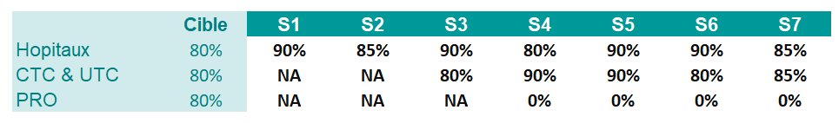
4) Que faire ?
Décomposer l'indicateur problématique
  À une échelle géographique plus fine et/ou par type d'établissement de santé
  Mieux évaluer l'origine/la nature du problème afin de le résoudre
Scénario hypothétique
Complétude de la notification par type d’établissement
Les points de réhydratation orale mis en place la semaine 4 ne notifiaient pas
Le personnel n'était pas au courant des exigences en matière de notification
Le problème a été résolu en leur fournissant des conseils et des outils pour notifier
Notes:
Une première étape serait de décomposer l'indicateur problématique à une échelle géographique plus fine ou par type d'établissement de santé, afin de mieux évaluer l'endroit et la nature du problème. Cela permettrait de rechercher la cause du problème pour déterminer comment le résoudre.
Dans ce scénario, voici comment les choses se sont passées. L'indicateur problématique, à savoir la complétude des notifications par les établissements de santé, a été décomposé par type d'établissement.
Il est apparu que les hôpitaux atteignaient la cible de performance pour la complétude de la notification.
Les centres de traitement du choléra et les unités de traitement du choléra ont été mis en place au cours de la troisième semaine et ont atteint la cible de performance pour la complétude de la notification.
Les points de réhydratation orale ont été mis en place au cours de la quatrième semaine et depuis lors, aucun d'entre eux n’a notifié.
Le problème a été identifié comme étant l'absence de notification par les points de réhydratation orale. Les autorités sanitaires locales ont contacté les points de réhydratation orale pour comprendre ce qui se passait et ont réalisé que le personnel ne savait pas qu'il devait notifier les cas. Le problème a été résolu en leur fournissant des conseils et des outils pour notifier le choléra.
Cet exemple montre que tant que les indicateurs de performance de la surveillance sont suivis étroitement, les problèmes liés à la manière dont les notifications et les tests sont effectués sont détectés. À partir de là, il est possible de les solutionner.

Slide 20

Analyse des données et
interprétation
Photo adaptée de : OMS / NOOR / Alixandra Fazzina
Notes:
Passons à une autre fonction essentielle des autorités sanitaires dans la surveillance du choléra, l'analyse et l'interprétation des données.

Slide 21


Analyse hebdomadaire
  Les autorités sanitaires analysent les données chaque semaine au niveau de l'unité de surveillance et, si possible, à un niveau inférieur (par exemple, zones de recrutement des établissements de santé)
  Données prises en compte
    Données notifiées par la surveillance dans les établissements de santé
    Données notifiées par la surveillance communautaire
    Résultats des tests notifiés par les laboratoires
    Signaux détectés par la surveillance événementielle
  Les données de la surveillance communautaire et de la surveillance dans les établissements de santé sont analysées séparément et interprétées conjointement
Notes:
Pour suivre une épidémie de choléra, les données de surveillance et les résultats des tests sont analysés chaque semaine au niveau de l'unité de surveillance et, si possible, à un niveau inférieur, par exemple au niveau des zones de recrutement des établissements de santé.
Les données de surveillance prises en compte dans l'analyse sont les cas suspects de choléra notifiés par la surveillance dans les établissements de santé et la surveillance communautaire, les résultats des tests pour le choléra ainsi que les signaux détectés par la surveillance événementielle.
Il est important de noter que les données notifiées par la surveillance communautaire et les données notifiées par la surveillance dans les établissements de santé sont analysées séparément mais qu'elles sont interprétées conjointement pour interpréter la dynamique épidémique.

Slide 22

Analyse descriptive
Epidémie décrite par temps, lieu, personne et comparée aux semaines précédentes
Temps (courbes épidémiques)
    Cas suspects et confirmés
    Par semaine de début des signes
Lieu (cartes)
    Cas suspects et confirmés
    Décès communautaires et dans les établissements de santé
Personne
    Cas suspects
    Décès dans un établissement de santé (après l'arrivée)
    Décès communautaires (avant l'arrivée dans un établissement de santé)
    Cas suspects testés et testés positifs
        TDR
        Culture/PCR
Notes:
L'analyse descriptive des données de surveillance vise à décrire l'épidémie par temps, lieu et personne et à comparer la dynamique actuelle de l'épidémie avec les semaines précédentes.
Pour décrire l'épidémie dans le temps, la distribution hebdomadaire des cas suspects et confirmés est représentée sur des courbes épidémiques, de préférence par semaine de début des signes.
Pour décrire l'épidémie par lieu, la distribution spatiale des cas suspects et confirmés, des décès dans la communauté et des décès dans les établissements de santé est cartographiée.
Enfin, pour décrire l'épidémie par personne les éléments suivants sont pris en compte :
le nombre de cas suspects ;
le nombre de décès dans les établissements de santé, c’est-à-dire les décès dus au choléra survenus après l'arrivée dans un établissement de santé
le nombre de décès communautaires, c'est-à-dire les décès dus au choléra survenus avant d'atteindre un établissement de santé ;
et le nombre de cas suspects testés et ceux testés positifs - en différenciant ceux testés par TDR et ceux testés par culture ou PCR.

Slide 23
Indicateurs de morbidité
Indicateurs de morbidité suivis pour évaluer l'étendue de l'épidémie dans la population
Taux d'incidence
Taux d'incidence cumulé
Nombre total de cas depuis le début de l'épidémie (ou le début de l'année)
Nombre de nouveaux cas en une semaine
Population
Population
Interprétation
  Vitesse de transmission
    Comparaison entre les zones géographiques
Interprétation
Impact de l'épidémie
    Moins informatif pour le suivi hebdomadaire
Notes:
Les indicateurs de morbidité sont suivis au niveau de l'unité de surveillance ou à un niveau inférieur dans le cadre de l'analyse hebdomadaire afin d'évaluer l'étendue de l'épidémie dans la population.
Le taux d'incidence hebdomadaire est calculé comme le nombre de nouveaux cas signalés une semaine donnée dans une zone géographique donnée par rapport à la population vivant dans cette zone.
Le suivi du taux d'incidence est essentiel pour comparer la vitesse de transmission entre les zones géographiques et pour évaluer si la transmission augmente ou diminue au fil du temps.
Un autre indicateur de morbidité courant est le taux d'incidence cumulé. Il correspond au nombre total de cas signalés dans une zone géographique depuis le début de l'épidémie ou depuis le début de l'année, rapporté à la population vivant dans cette zone.
Le taux d'incidence cumulé est utile pour évaluer l'impact de l'épidémie, mais cet indicateur est moins informatif que le taux d'incidence pour suivre la dynamique d'une épidémie en cours.

Slide 24
Indicateurs de mortalité
Suivi des indicateurs de mortalité pour orienter la prise en charge des cas et les interventions d’engagement communautaire
Taux de létalité
Nombre de décès communautaires
Nombre de décès survenus dans un établissement de santé
Nombre de décès communautaire
Nombre de cas (établissement de santé)
Calcul
  N’inclut pas
    Mort à l'arrivée
Calcul
  Inclut
    Décès notifiés par la surveillance communautaire
    Mort à l'arrivée à un établissement de santé
Interprétation
  Prise en charge des cas
Interprétation
  Accès aux soins et recherche de soins
Notes:
Les indicateurs de mortalité sont suivis au niveau de l'unité de surveillance ou à un niveau inférieur dans le cadre de l'analyse hebdomadaire. Les valeurs hebdomadaires sont comparées à celles des semaines précédentes et aux valeurs cumulées. Le suivi des indicateurs de mortalité permet d'orienter les interventions de prise en charge des cas et d'engagement communautaire.
Deux indicateurs de mortalité sont suivis étroitement.
Le taux de létalité. Il correspond au nombre de décès dus au choléra survenus dans un établissement de santé par rapport au nombre de cas notifiés par la surveillance des établissements de santé. Les cas décédés à l'arrivée dans un établissement de santé ne sont pas pris en compte dans le calcul du taux de létalité.
Le suivi du taux de létalité est essentiel pour identifier les problèmes éventuels en lien avec la qualité des soins cliniques.
L'autre indicateur de mortalité suivi est le nombre de décès communautaires. Les décès communautaires comprennent les décès dus au choléra notifiés par la surveillance communautaire et les décès à l'arrivée dans un établissement de santé.
Le suivi du nombre de décès communautaires est essentiel pour identifier les problèmes d'accès aux soins ou de recherche de soins.

Slide 25
Indicateurs de positivité des tests
Les indicateurs de positivité des tests sont surveillés pour suivre les tendances de l’épidémie
Taux de positivité par TDR
Taux de positivité par culture ou PCR
Nombre de cas testés positifs par TDR
Nombre de cas testés positifs par culture ou PCR
Nombre de cas testés par TDR
Nombre de cas testés par culture ou PCR
Interprétation
Comparer les tendances des taux de positivité avec la courbe épidémique
  Interpréter les tendances des épidémies de choléra par rapport aux tendances des autres maladies à l'origine de DAA
Notes:
Les indicateurs de positivité des tests sont calculés au niveau de l'unité de surveillance ou à un niveau inférieur dans le cadre de l'analyse hebdomadaire. Les valeurs hebdomadaires sont comparées à celles des semaines précédentes et aux valeurs cumulées. Le suivi des indicateurs de positivité des tests est utile pour interpréter les tendances des épidémies de choléra.
Le taux de positivité par TDR est calculé comme le nombre de cas suspects testés positifs par TDR sur le nombre de cas suspects testés par TDR.
Le taux de positivité par culture ou PCR est calculé comme le nombre de cas suspects testés positifs par culture ou PCR sur le nombre de cas suspects testés par culture ou PCR.
Les tendances du taux de positivité sont comparées à la courbe épidémique afin d'interpréter la tendance de l'épidémie de choléra par rapport aux tendances d'autres maladies causant de la diarrhée aqueuse aiguë pouvant être concomitantes dans l'unité de surveillance.

Slide 26


Interprétation
Les résultats de l'analyse des données sont interprétés de façon hebdomadaire
  Pourquoi les tendances observées se sont-elles produites ?
  Qu'est-ce que cela implique pour les interventions ?
Informations contextuelles
  Indicateurs de performance de la surveillance
  Zones géographiques touchées et à risque
  Populations touchées et à risque
  Interventions mises en œuvre
Notes:
Les résultats de l'analyse des données sont interprétés chaque semaine.
L'interprétation vise à formuler des hypothèses sur les raisons des tendances observées. Ces hypothèses sont ensuite utilisées pour orienter et adapter la réponse à l'épidémie.
Pour interpréter les résultats de l'analyse des données, des informations contextuelles sont prises en compte, telles que les indicateurs de performance de la surveillance, les informations sur les zones géographiques touchées et à risque ainsi que sur les populations touchées et à risque. Les interventions mises en œuvre et leur impact sont également pris en compte.

Slide 27

Détérioration de l'épidémie
Une détérioration d’une épidémie peut être détectée par l'analyse hebdomadaire
La situation épidémiologique s'aggrave pendant au moins deux semaines consécutives
  Augmentation marquée de l'incidence hebdomadaire
  Extension spatiale de l'épidémie
  Forte augmentation du taux de létalité
  Augmentation marquée du nombre de décès communautaires
  Modification du profil sociodémographique des cas
Renforcement et adaptation de la réponse à l’épidémie
Notes:
Dans le cadre de l'analyse hebdomadaire des données, une détérioration de l'épidémie peut être détectée.
Une détérioration de l'épidémie signifie que la situation épidémiologique s'est aggravée pendant au moins deux semaines consécutives. Il peut s'agir, par exemple :
D’une augmentation marquée de l'incidence hebdomadaire ;
D’une extension spatiale de l’épidémie ;
D’une forte augmentation du taux de létalité ;
D’une augmentation marquée du nombre de décès communautaires ;
Ou d’une modification du profil sociodémographique des cas.
Une détérioration indique que les activités de réponse ne sont pas suffisamment efficaces. C’est un avertissement que la réponse doit être renforcée et adaptée.

Slide 28
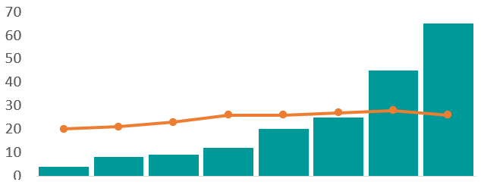


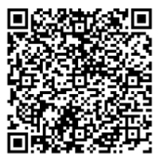
Détection quantitative
Dans les unités de surveillance régulièrement touchées par le choléra ayant des données historiques hebdomadaires (depuis ≈ 5 ans) des seuils sont utilisés pour détecter une détérioration
Seuil
  Niveau attendu
Détérioration
  Un indicateur dépasse le seuil
  Pendant ≥ 2 semaines consécutives
Nombre de cas
Semaine 1
Semaine 2
Semaine 3
Semaine 4
Semaine 5
Semaine 6
Semaine 7
Semaine 8
Incidence hebdomadaire
Seuil de référence hebdomadaire
Détérioration
Un outil Excel de la GTFCC automatise le calcul
des seuils d'incidence
Notes:
Dans les unités de surveillance régulièrement touchées par le choléra et pour lesquelles des données historiques hebdomadaires sont disponibles pour les cinq dernières années environ, la détérioration d'une épidémie peut être détectée de manière quantitative à l'aide de seuils.
Les seuils correspondent au niveau attendu dans une unité de surveillance donnée au cours d'une semaine donnée. Un indicateur inférieur au seuil est considéré comme se situant dans la fourchette normale attendue.
Si un indicateur dépasse le seuil pendant au moins deux semaines consécutives, cela indique une détérioration.
Illustrons cela par un exemple fictif. Sur cette figure, l'incidence hebdomadaire au cours d'une épidémie en cours est représentée par la courbe épidémique verte. En orange se trouve le seuil. Les semaines 7 et 8, l'incidence a été supérieure au seuil. Cela pourrait correspondre à une détérioration et doit être investigué.
Un outil Excel GTFCC est disponible pour automatiser les calculs des seuils. Vous pouvez télécharger cet outil en scannant ce QR code.

Slide 29
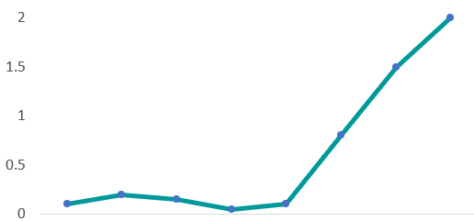
Détection qualitative
Dans les unités de surveillance qui ne sont pas régulièrement touchées par le choléra ou qui n’ont pas de données historiques (depuis ≈ 5 ans), la détérioration d’un épidémie est détectée de manière qualitative
Détérioration
  Augmentation marquée d'un indicateur
  Détection visuelle par l'évaluation des tendances hebdomadaires
TL (%)
Semaine 38
Semaine 39
Semaine 40
Semaine 41
Semaine 42
Semaine 43
Semaine 44
Semaine 45
Taux de létalité
Détérioration
Notes:
Dans les unités de surveillance qui ne sont pas régulièrement touchées par le choléra ou qui ne disposent pas de données historiques hebdomadaires pour les cinq dernières années environ, la détérioration d'une épidémie peut être détectée de manière qualitative.
Une augmentation marquée d'un indicateur peut être détectée visuellement lors de l'évaluation des tendances.
Illustrons cela par un exemple fictif. Cette figure représente le taux de létalité hebdomadaire au cours d'une épidémie en cours. Les semaines 43, 44 et 45, on observe une augmentation marquée du taux de létalité. Cela pourrait correspondre à une détérioration et doit être investigué.

Slide 30
Analyser et interpréter les données de surveillance pour suivre une épidémie
Notes:
Passons à une étude de cas pour mieux comprendre comment les autorités sanitaires analysent et interprètent les données de surveillance pour suivre une épidémie de choléra.

Slide 31
Vous êtes un agent de santé publique déployé pour dans une unité de surveillance avec une épidémie de choléra à transmission communautaire
Vous prenez connaissance du dernier bulletin choléra
La mortalité due au choléra reste élevée :
Depuis le début de l'épidémie, 321 cas suspects ont été notifiés dans l'unité de surveillance, dont 16 décès dus au choléra (TL : 5%)
Au cours de la dernière semaine épidémiologique (semaine 7), 52 cas suspects ont été notifiés, dont 3 décès dus au choléra (TL : 6%)
Priorité pour le suivi : Qualité des soins
Quelle est votre interprétation du taux de létalité ?
Que souhaitez-vous vérifier ?
Notes:
Dans ce scénario, vous êtes un agent de santé publique et déployé pour soutenir les autorités sanitaires locales dans une unité de surveillance où il y a une épidémie de choléra à transmission communautaire.
Pour vous familiariser avec la situation épidémique, vous prenez connaissance du dernier bulletin sur la situation du choléra.
En ce qui concerne la mortalité, le rapport indique qu'elle reste élevée. Depuis le début de l'épidémie, 321 cas suspects ont été notifiés dans l'unité de surveillance, dont 16 décès au total (taux de létalité : 5%). Au cours de la dernière semaine épidémiologique (semaine 7), 52 cas suspects de choléra ont été notifiés, dont 3 décès dus au choléra (taux de létalité 6%). Selon le bulletin, l'amélioration de la qualité des soins est une priorité pour le suivi.
Quelle est votre interprétation du taux de létalité ? Qu'aimeriez-vous vérifier ?
Mettez la vidéo en pause, prenez le temps nécessaire pour réfléchir à ce scénario et consultez le document d’orientation du GTFCC sur la surveillance au besoin.

Slide 32


Interprétation du taux de létalité
Difficile à interpreter avec les informations fournies
    Le type de décès dus au choléra inclu dans les "16 décès dus au choléra " n’est pas explicite
    Si tous les types de décès sont inclus, le TL pourrait être trompeur
2) A vérifier
    Type de décès et calcul du taux de létalité
    Décès dus au choléra par temps, lieu, personne
Notes:
5 % est une valeur élevée du taux de létalité et est très préoccupante. Cependant, les informations fournies dans le bulletin sont ambiguës et, par conséquent, le taux de létalité est difficile à interpréter. En particulier, il n'est pas clair si "16 décès dus au choléra" englobe tous les types de décès dus au choléra. Si tous les types de décès dus au choléra ont été inclus dans le calcul du taux de létalité, et non uniquement les décès dus au choléra survenus dans les établissements de santé, comme recommandé, le taux de létalité serait trompeur.
Pour mieux comprendre la mortalité due au choléra dans l'unité de surveillance, il serait judicieux de passer en revue la base de données sur le choléra afin de vérifier le type de décès notifiés, comprendre comment le taux de létalité a été calculé et mieux caractériser les décès par temps, lieu, personne.

Slide 33
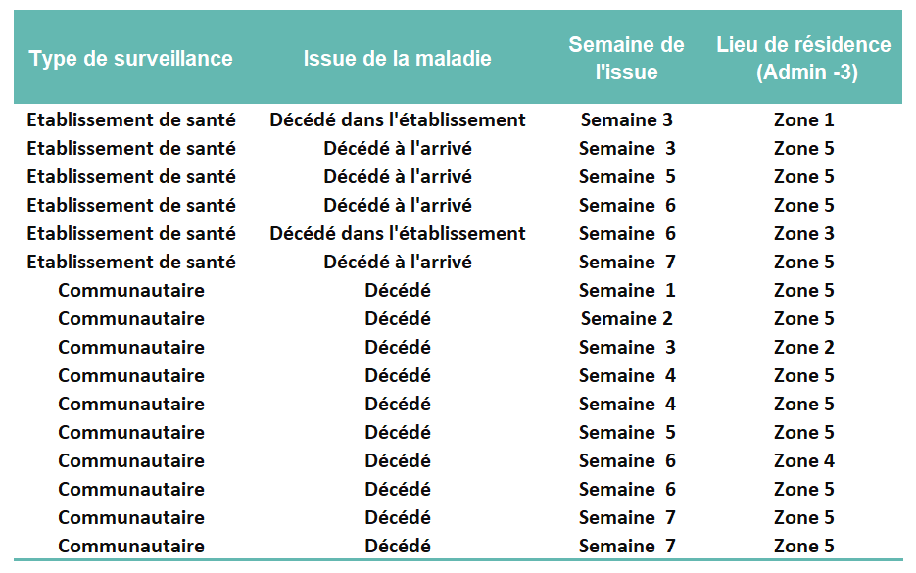
Suite du scénario
Vous avez consulté la base de données et extrait des informations sur les 16 décès dus au choléra
Vous avez noté que les 321 cas suspects mentionnés dans le bulletin ont été notifiés via la surveillance dans les établissements de santé
Combien de décès dans les établissements de santé et combien de décès communautaires ont été notifiés ?
Quel est le taux de létalité ?
Compte tenu des indicateurs de mortalité que vous avez calculés et de la répartition spatiale des décès, que recommandez-vous comme priorité pour le suivi ?
Notes:
Vous avez consulté la base de données sur le choléra et extrait des informations clés sur les décès dus au choléra notifiés dans l'unité de surveillance depuis le début de l'épidémie, et vous avez synthétisé ces informations dans ce tableau.
Vous avez également noté que les 321 cas suspects de choléra mentionnés dans le bulletin ont été notifiés par la surveillance dans les établissements de santé.
Sur la base des informations que vous avez compilées, combien de décès dans les établissements de santé et combien de décès communautaires ont été notifiés ?
Quel est le taux de létalité dans l'unité de surveillance ?
Compte tenu des indicateurs de mortalité que vous avez calculés et de la distribution spatiale des décès, que recommandez-vous comme priorité pour le suivi ?
Mettez la vidéo en pause, prenez le temps nécessaire pour réfléchir à ce scénario et consultez le document d’orientation du GTFCC sur la surveillance au besoin.

Slide 34


Nombre de décès dans les établissements de santé et communautaires
2 décédés dans un établissement
4 décédés à l'arrivée
10 décès communautaires
Les décédés à l'arrivée sont des décès communautaires
2 décès dans des établissements de santé
14 décès communautaires
Taux de létalité
Calcul du taux de létalité
  Décès dans un établissement de santé (2)
  Cas suspects notitifés par la surveillance dans les établissements de santé (321)
Taux de létalité : 0,6 %
≠ bulletin (5%)
Notes:
Parmi les 16 décès dus au choléra :
2 étaient des décès survenus dans un établissement de santé ;
4 sont décédés à leur arrivée dans un centre de soins ;
et 10 sont des décès communautaires.
Les personnes décédées à l'arrivée dans un établissement de santé sont considérées comme des décès communautaires.
Au total, il y a eu 2 décès dans des établissements de santé et 14 décès communautaires.
Le taux de létalité est calculé comme le nombre de décès dans les établissements de santé (2) sur le nombre de cas suspects de choléra notifiés par la surveillance dans les établissements de santé (321).
Le taux de létalité dans l'unité de surveillance est de 0,6 %, au lieu de 5 % comme indiqué dans le bulletin.
Cet exemple illustre que les erreurs dans le calcul du taux de létalité peuvent conduire à des interprétations erronées.

Slide 35

Priorités pour le suivi compte tenu des indicateurs de mortalité
Indicateurs de mortalité
  Taux de létalité : 0,6 %
  14 décès communautaires, dont 12 (86 %) dans la zone géographique 5
Priorités pour le suivi
  Accès aux soins
    Il y a-t-il des structures de soin suffisamment accessibles dans la zone 5 ?
    Faut-il créer des CTC/UTC ou des PRO, et où ?
  Recherche de soins
    Les membres de la communauté de la zone 5 sont-ils réticents à se faire soigner, et pourquoi ?
Notes:
Vous avez calculé deux indicateurs de mortalité : le taux de létalité qui est de 0,6 % et le nombre de décès communautaires qui est de 14. Vous avez également observé que 12 décès communautaires ont été signalés dans la zone géographique 5 de l'unité de surveillance.
Le nombre de décès communautaires dans la zone géographique 5 est une priorité pour le suivi.
L'accès aux soins dans la zone géographique 5 doit être évalué afin de déterminer s'il existe des installations de traitement suffisamment accessibles ou si des centres de traitement du choléra, des unités de traitement du choléra ou des points de réhydratation orale doivent être mis en place.
Le comportement en matière de recherche de soins de santé doit également être évalué afin de déterminer si les membres de la communauté de la zone géographique 5 sont réticents à se faire soigner dans un établissement de santé et, le cas échéant, pourquoi.
En corrigeant les calculs des indicateurs de mortalité, vous avez identifié une nouvelle priorité majeure pour le suivi alors que le bulletin se concentrait sur la qualité des soins cliniques.

Slide 36
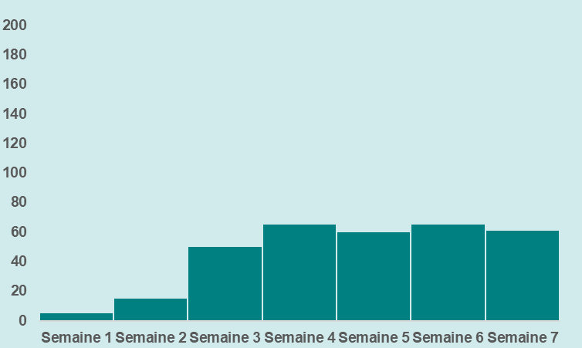
Suite du scénario
Vous continuez à lire le dernier bulletin
L'incidence du choléra reste stable :
Depuis le début de l'épidémie, 321 cas suspects ont été signalés dans l'unité de surveillance par la surveillance dans les établissements de santé
Au cours de la dernière semaine épidémiologique (semaine 7), 61 cas suspects ont été signalés par la surveillance dans les établissements de santé
Indicateurs de performance de la surveillance (1ère étude de cas)
Comment interprétez-vous l'évolution de l'incidence ?
Que feriez-vous ?
Notes:
Vous continuez à parcourir le dernier bulletin.
En ce qui concerne l'incidence du choléra, le bulletin indique qu'elle reste stable. Depuis le début de l'épidémie, 321 cas suspects de choléra ont été notifiés dans l'unité de surveillance par la surveillance dans les établissements de santé. Au cours de la dernière semaine épidémiologique (semaine 7), 61 cas suspects de choléra ont été notifiés par la surveillance dans les établissements de santé.
Vous souvenez-vous de votre revue des indicateurs de performance de la surveillance dans la première étude de cas ?
La complétude de la notification par la surveillance dans les établissements de santé dans l'unité de surveillance est la suivante.
Comment interprétez-vous l'évolution de l'incidence ?
Que feriez-vous ?
Mettez la vidéo en pause et prenez le temps nécessaire pour réfléchir à ce scénario.

Slide 37


Interprétation de l’évolution de l'incidence
L’évolution de l'incidence par la surveillance dans les établissements de santé manque de fiabilité
Il ne peut pas être conclu avec confiance que l'incidence est stable
Que faire ?
Comparer l’évolution de l'incidence dérivée de la surveillance dans les établissements de santé avec celle dérivée de la surveillance communautaire
Aucune donnée de surveillance n'a été notifiée par les PRO (1ère étude de cas)
  Vérifier les registres des PRO pour retrouver le nombre hebdomadaire de cas suspects dans les PRO
Notes:
Compte tenu des problèmes liés à la complétude de la notification dans les établissements de santé, les tendances d'incidence dérivées de la surveillance dans les établissements de santé manquent de fiabilité depuis la semaine 4.
On ne peut donc pas conclure avec certitude que l'incidence est restée stable dans l'unité de surveillance, comme indiqué dans le bulletin.
Pour mieux comprendre la situation du choléra dans l'unité de surveillance, vous pourriez comparer les tendances de l'incidence dérivées de la surveillance dans les établissements de santé avec les tendances de l'incidence dérivées de la surveillance communautaire. En outre, puisque dans la première étude de cas il a été identifié qu'aucune donnée de surveillance n'a été rapportée par les points de réhydratation orale depuis la semaine 4, vous pourriez vérifier activement les registres des points de réhydratation orale pour essayer de retrouver le nombre hebdomadaire de cas suspects de choléra traités dans les points de réhydratation orale.

Slide 38
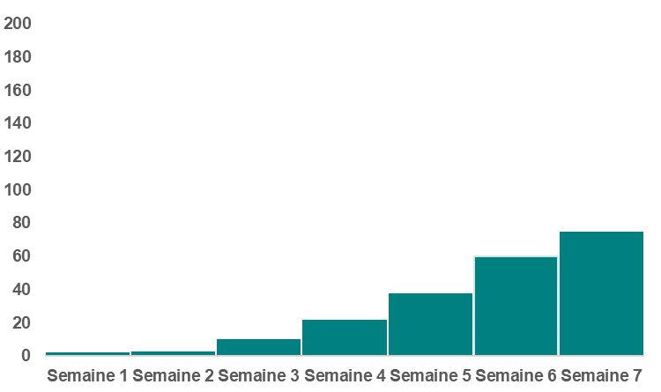
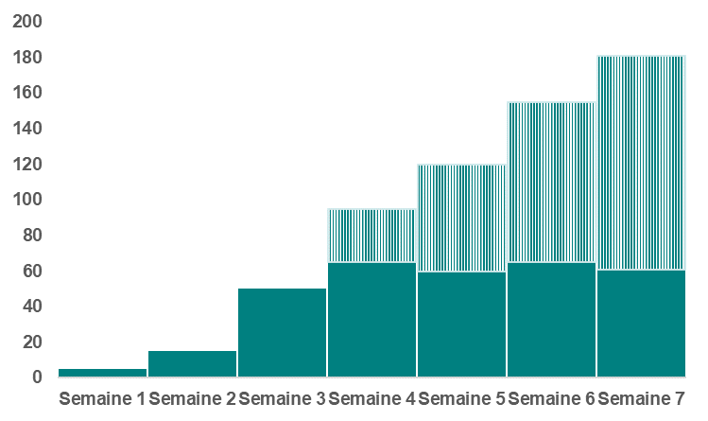

Suite du scénario
Vous avez compilé les données de surveillance communautaire et les données des PRO
Données de surveillance dans les établissements de santé initialement notifiées
Données des PRO récupérées
Nombre de cas suspects de choléra notifiés
par la surveillance communautaire
Nombre de cas suspects de choléra notifiés par
La surveillance des établissements de santé avec récupération des données des PRO
Tendance à la hausse de l'incidence du choléra
Comment cela se situe par rapport au niveau de base ?
Notes:
Vous avez réussi à retrouver les données de surveillance communautaire et les données de surveillance des points de réhydratation orale, et vous avez représenté ces données sur des courbes épidémiques.
Cette courbe épidémique représente le nombre de cas suspects de choléra notifiés par la surveillance communautaire, montrant une tendance à l'augmentation de l'incidence.
Cette courbe épidémique représente le nombre de cas suspects de choléra rapportés par la surveillance dans les établissements de santé en incluant le nombre de cas suspects identifiés aux points de réhydratation orale, montrant également une tendance à l'augmentation.
L'interprétation selon laquelle l'incidence était stable, comme indiqué dans le bulletin, est erronée car les indicateurs de performance de la surveillance n'ont pas été pris en compte pour interpréter la situation.
Il serait judicieux de comparer l’incidence actuelle au niveau de base dans cette unité de surveillance.

Slide 39
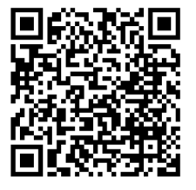
Suite du scénario
Vous comparez l'incidence hebdomadaire avec la référence historique en utilisant l'outil Outil Excel du GTFCC, déjà rempli avec les données des années précédentes (2020-2024)
    Télécharger l'outil Excel avec les données pré-remplies
Incidence hebdomadaire (2025)
    Semaine 1 : 5
    Semaine 2 : 15
    Semaine 3 : 50
    Semaine 4 : 95
    Semaine 5 : 120
    Semaine 6 : 155
    Semaine 7 : 181
https://tinyurl.com/exerciceincidence
    Dans la feuille Data
      Ajoutez l’incidence hebdomadaire 2025 (semaines 1 à 7)
      Ne modifiez pas les données des années précédentes (2020-2024)
Explorez les feuilles Weekly summary, Weekly graph (full time series), Weekly graph (last 52 weeks) ?
À partir de la semaine 7, l'épidémie de choléra s'est-elle détériorée ?
Notes:
Pour évaluer cela, vous comparez l'incidence hebdomadaire dans l'unité de surveillance avec le niveau historique.
Les collègues des autorités sanitaires vous ont fourni l'outil Excel du GTFCC pour le calcul des seuils d'incidence hebdomadaires, complété par les données historiques pour la période 2020 - 2024.
Téléchargez l'outil Excel du GTFCC avec des données pré-remplies pour les années précédentes à cette adresse ou en scannant ce code QR.
Allez dans la feuille Data.
Ajoutez les données d'incidence de 2025 pour les semaines 1 à 7. Comme indiqué à droite, il s'agit de 5 pour la semaine 1, 15 pour la semaine 2, etc. Ce faisant, ne modifiez pas les données des années précédentes dans l'outil Excel.
Explorez les feuilles suivantes de l'outil Excel du GTFCC : résumé hebdomadaire, graphique hebdomadaire (série temporelle complète), graphique hebdomadaire (dernières 52 semaines). À partir de la semaine 7, il y a-t-il une détérioration de l'épidémie ?
Mettez la vidéo en pause et prenez le temps de télécharger l'outil Excel pré-rempli, de saisir les données pour 2025 et d'explorer les différentes feuilles de l'outil.

Slide 40
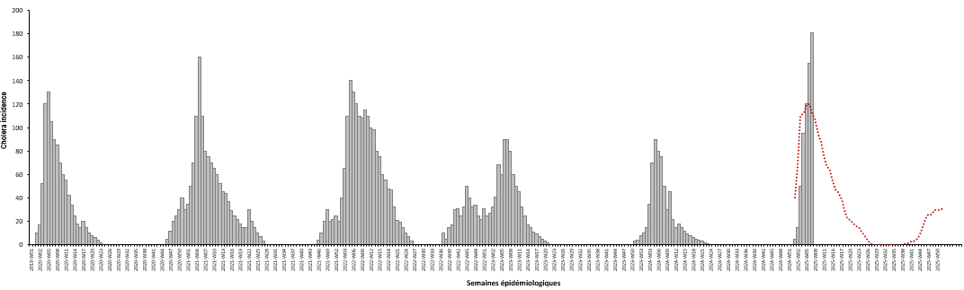

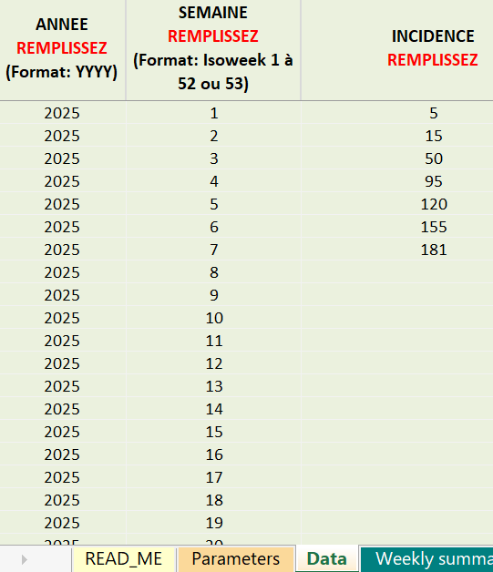
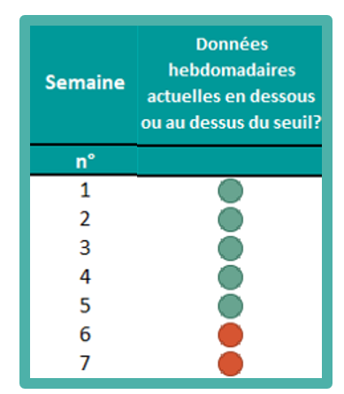
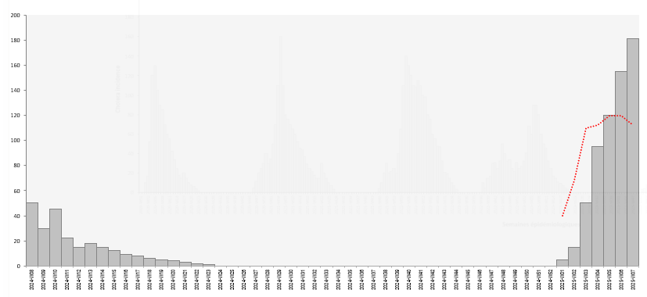
Feuilles Weekly graph (full time series) et Weekly graph (last 52 weeks)
Feuille Data
Feuille Weekly summary
Épidémie actuelle comparée aux références historiques
2025 données saisies (S1 -S7)
Incidence supérieure au seuil
pendant 2 semaines consécutives
Il y a une détérioration
Série temporelle complète
En dessous du seuil
Au-dessus du seuil
52 dernières semaines
Notes:
Après avoir saisi les données pour 2025 dans la feuille de données, vous pouvez voir qu'à partir de la semaine 7, l'incidence a été supérieure au seuil pendant deux semaines consécutives. Cela indique une détérioration de l'épidémie. Dans les feuilles suivantes, vous pouvez voir comment l'épidémie actuelle se compare au seuil.
Cet exemple illustre l'importance d'une interprétation prudente des données de surveillance. Bien qu'à première vue, l'incidence semblait stable dans l'unité de surveillance, en creusant davantage, vous avez identifié qu’en réalité l'épidémie se détériorait.

Slide 41

Investigation
Photo adaptée de : OMS / NOOR / Alixandra Fazzina
Notes:
Voyons à présent l’investigation, une autre fonction essentielle des autorités sanitaires dans la surveillance du choléra.

Slide 42


Investigation de cas
Non nécessaire en routine pour surveiller une épidémie
Investigation de cas effectuées lorsque des informations supplémentaires sont nécessaires pour comprendre la situation
Début d'une épidémie
  Tous les cas suspects
  Orienter l’investigation sur le terrain et les mesures de contrôle
Détérioration d’une épidémie
  Certains cas suspects
  Orienter les investigations de terrain et les mesures de contrôle
Vers la fin d'une épidémie
  Tous les cas confirmés
  Orienter des interventions très ciblées pour mettre fin à l'épidémie
Notes:
En ce qui concerne l’investigation de cas, elle n'est pas effectuée de manière systématique pour suivre une épidémie de choléra. La surveillance d'une épidémie repose essentiellement sur les données de surveillance notifiées par les établissements de santé, la surveillance communautaire et les laboratoires.
Toutefois, dans certaines circonstances, des informations supplémentaires peuvent être nécessaires pour mieux évaluer la situation. Des investigations sont alors menées.
Il est recommandé de procéder à des investigations de cas au début d'une épidémie. L'investigation de tous les cas suspects au début d’une épidémie est utile pour orienter l’investigation de terrain et les mesures de contrôle immédiates.
Mener des investigations de cas peut également être envisagé si une détérioration de l'épidémie est détectée. Il peut alors être judicieux d'investiguer certains cas suspects. Les cas investigués sont sélectionnés sur la base des caractéristiques de l'indicateur montrant une détérioration. Les résultats de l'investigation de cas sont ensuite utilisés pour orienter l’investigation de terrain et les mesures de contrôle.
Enfin, vers la fin d'une épidémie, lorsque le nombre de cas est faible, la réalisation d’investigations sur tous les cas confirmés peut s'avérer utile pour orienter des interventions très ciblées afin de mettre fin à l'épidémie.

Slide 43

Investigation de terrain
Une investigation de terrain est menée à l’apparition d’une épidémie ou si elle se détériore
Début d'une épidémie
  Évaluer les risques
  Orienter la réponse en conséquence
Détérioration d’une épidémie
  Évaluer les conditions qui conduisent à la détérioration
  Adapter la réponse en conséquence
Notes:
En ce qui concerne l’investigation de terrain, elle doit être entreprise dès l'apparition d'une épidémie et également si une détérioration est détectée.
Au début d'une épidémie, les résultats d'une investigation de terrain sont essentiels pour évaluer les risques et orienter la réponse en conséquence.
Si une détérioration d’épidémie est détectée, les conclusions de l’investigation de terrain sont utiles pour évaluer les conditions qui ont conduit à cette détérioration et adapter la réponse en conséquence.

Slide 44
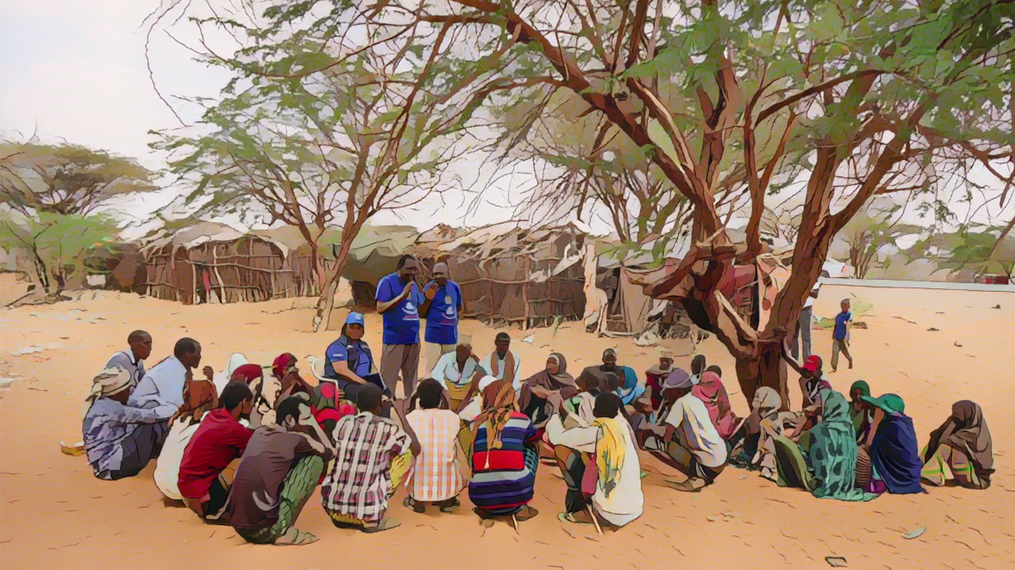
Diffusion
des résultats
et réponse
Photo adaptée de : WHO / NOOR / Billy Miaron
Notes:
Passons maintenant à la dernière fonction essentielle des autorités sanitaires en matière de surveillance du choléra, à savoir la diffusion des résultats de la surveillance pour orienter la réponse.

Slide 45

Informer les parties prenantes
Rapports épidémiologiques diffusés chaque semaine
Parties prenantes
  Autorité sanitaire de niveau supérieur
  Parties prenantes multisectorielles, partenaires, agences impliquées dans la réponse
  Professionnels de la santé, agents de santé communautaires / bénévoles
  Etc
Notes:
Pendant une épidémie, les autorités sanitaires préparent des rapports épidémiologiques qui décrivent et interprètent la situation de l'épidémie au moins une fois par semaine et veillent à les diffuser à un large éventail de parties prenantes.
Les parties prenantes à informer comprennent l'autorité sanitaire de niveau supérieur, les parties prenantes, les partenaires et les agences de tous les secteurs impliqués dans la réponse à l'épidémie, ainsi que les professionnels de la santé et les agents de santé communautaires ou les bénévoles.

Slide 46

Orienter la réponse
Informations utilisées pour orienter les interventions multisectorielles et mesurer leur impact
Prise en charge des cas
  Où mettre en place des structures de soins ou de référé ?
  Quantifier les besoins en fournitures de soins
  Identifier tout problème d'accès aux soins ou aux traitements
Engagement communautaire
  Où promouvoir les attitudes et les pratiques visant à prévenir le choléra ?
  Où encourager la recherche de soins ?
Eau, Hygiène, Assainissement
  Où fournir du EHA d'urgence ?
Vaccination
  Identifier les zones et les populations à cibler par la vaccination
Notes:
Ces informations sont ensuite considérées de manière multisectorielle afin d'orienter la prise de décision sur des interventions efficaces dans tous les domaines de la lutte contre le choléra.
Par exemple, en ce qui concerne la prise en charge des cas, les informations générées par la surveillance peuvent être utilisées pour identifier les endroits où des structures de soins ou des systèmes de référé doivent être mis en place, pour quantifier les besoins en fournitures de traitement et pour identifier les problèmes potentiels liés à l'accès aux soins de santé ou au traitement des patients.
En ce qui concerne l'engagement communautaire, les informations générées par la surveillance peuvent être utilisées, par exemple, pour identifier les communautés affectées et à risque où les attitudes et les pratiques visant à prévenir le choléra devraient être promus en priorité et où la recherche précoce de soins devrait être encouragée.
En ce qui concerne le pilier EHA, les informations générées par la surveillance peuvent être utilisées, par exemple, pour identifier les endroits où l'accès d'urgence à l'eau potable, à l'assainissement et à l'hygiène doit être assuré en priorité.
Enfin, en ce qui concerne la vaccination, les informations générées par la surveillance peuvent être utilisées, par exemple, pour identifier les zones géographiques et les populations à cibler par une vaccination réactive.
Nous ne saurions trop insister sur le fait que l'utilisation des données de surveillance pour guider en continu les interventions est absolument essentielle pour mettre fin avec succès à une épidémie de choléra.

Slide 47

Fin de l'épidémie
Une épidémie probable ou confirmée est terminée lorsque, pour un minimum de
4 semaines consécutives, tous les cas suspects sont testés négatifs (TDR, culture ou PCR)
Une période plus longue que quatre semaines est conseillée
    Si les cibles de performance de la surveillance ne sont pas atteintes
    ou
    Si les tests manquent de fiabilité
Notes:
En règle générale, une épidémie de choléra probable ou confirmée peut être considérée comme terminée lorsque, pendant au moins quatre semaines consécutives, tous les cas suspects de choléra présentent un résultat négatif au test TDR, à la culture ou à la PCR.
Toutefois, si la surveillance n’est pas performante ou si les tests pour le choléra manquent de fiabilité, il est conseillé de considérer une période de plus de quatre semaines avant de considérer que l'épidémie a pris fin.

Slide 48


Surveillance adaptative
Fin de l'épidémie
Stratégies de surveillance adaptées pour la détection précoce d’une épidémie
  Sensibiliser et former les acteurs de la surveillance
  Personnel soignant
  Agents de santé communautaires / bénévoles
  Laboratoires
Module 3 : Surveillance pour la détection précoce
Notes:
Une fois qu'une épidémie de choléra probable ou confirmée est terminée, les stratégies de surveillance doivent être adaptées, car l'objectif de la surveillance est désormais de détecter précocement toute nouvelle épidémie. Les autorités sanitaires doivent informer et former les acteurs de la surveillance aux nouvelles stratégies de surveillance.
Les acteurs de la surveillance à sensibiliser sont le personnel soignant, les agents de santé communautaires ou les bénévoles, et les laboratoires.
Pour un rappel des stratégies de surveillance correspondantes, nous vous invitons à vous reporter au module 3.

Slide 49


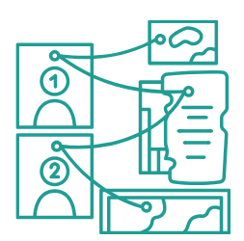


Points saillants
En routine
Si une détérioration est détectée
Encadrer la notification
et les tests
Transmettre, analyser, interpréter
Diffuser les résultats
Répondre
Investiguer
S’assurer que les cas suspects sont notifiés chaque semaine et que certains sont testés
Analyser les données et les résultats des tests de façon hebdomadaire et interpréter la dynamique
Informer toutes les parties prenantes de la situation de façon hebdomadaire
Investiguer sur le terrain pour évaluer la cause de la détérioration et adapter la réponse en conséquence
Orienter les interventions multisectorielles dans tous les piliers
Notes:
Pour conclure ce module, voici les points importants à retenir. Lorsque l'objectif de la surveillance est de suivre une épidémie, les autorités sanitaires s’assurent que les cas suspects sont notifiés chaque semaine et que certains cas suspects sont testés. Les autorités sanitaires analysent chaque semaine les données et les résultats des tests afin d'interpréter la dynamique épidémique. Les autorités sanitaires informent ensuite chaque semaine toutes les parties prenantes de la situation du choléra, ce qui permet d'orienter les interventions multisectorielles dans tous les domaines afin de lutter contre l'épidémie.
Si une détérioration de l'épidémie est détectée, les autorités sanitaires mènent une investigation pour déterminer les conditions qui ont conduit à cette détérioration afin d'adapter la réponse en conséquence.

Slide 50

Notes:
Avant de passer au module suivant, nous vous invitons à répondre à un quiz. Ce quiz comporte trois questions.

Slide 51

Question 1
Lorsque l'objectif de la surveillance est de suivre une épidémie de choléra, les autorités sanitaires suivent les indicateurs de performance de la surveillance pour s’assurer que:
(Plusieurs réponses)
    Les cas suspects de choléra sont notifiés sous 24 heures
    Les cas suspects de choléra sont notifiés chaque semaine
    L'absence de cas suspect de choléra est notifiée sous 24 heures
    L'absence de cas suspects de choléra est notifiée chaque semaine
    Tous les cas suspects de choléra sont testés
    Certains des cas suspects de choléra sélectionnés selon un plan d'échantillonnage systématique sont testés
Notes:
Question 1. Sélectionnez toutes les réponses qui s'appliquent. Lorsque l'objectif de la surveillance est de suivre une épidémie de choléra, les autorités sanitaires suivent les indicateurs de performance de la surveillance pour s’assurer que :
Les cas suspects de choléra sont notifiés sous 24 heures.
Les cas suspects de choléra sont notifiés chaque semaine.
L'absence de cas suspect de choléra est notifiée sous 24 heures.
L'absence de cas suspects de choléra est notifiée chaque semaine.
Tous les cas suspects de choléra sont testés.
Certains des cas suspects de choléra sélectionnés selon un plan d'échantillonnage systématique sont testés.

Slide 52

Question 1 - Réponses
Lorsque l'objectif de la surveillance est de suivre une épidémie de choléra, les autorités sanitaires suivent les indicateurs de performance de la surveillance pour s’assurer que:
    Les cas suspects de choléra sont notifiés sous 24 heures
    Les cas suspects de choléra sont notifiés chaque semaine
    L'absence de cas suspect de choléra est notifiée sous 24 heures
    L'absence de cas suspects de choléra est notifiée chaque semaine
    Tous les cas suspects de choléra sont testés
    Certains des cas suspects de choléra sélectionnés selon un plan d'échantillonnage systématique sont testés
Notes:
Les réponses correctes sont b, d et f. Lorsque l'objectif de la surveillance est de suivre une épidémie de choléra, les autorités sanitaires suivent les indicateurs de performance de la surveillance pour s'assurer que les cas suspects de choléra sont notifiés chaque semaine, que l'absence de cas suspects de choléra est également notifiée chaque semaine et que certains cas suspects de choléra sélectionnés selon un plan d'échantillonnage systématique sont testés.

Slide 53
Question 2
Lorsque l'objectif de la surveillance est de suivre une épidémie de choléra, les autorités sanitaires :
    a) Additionnent les données issues de la surveillance dans les établissements de santé et celles issues de la surveillance communautaire et les analysent conjointement pour obtenir une description complète de la situation épidémique
    b) Analysent séparément les données issues de la surveillance dans les établissements de santé et celles issues de la surveillance communautaire, mais les interprètent conjointement pour avoir une bonne compréhension de la situation épidémique
Notes:
Question 2. Lorsque l'objectif de la surveillance est de suivre une épidémie de choléra, les autorités sanitaires :
Additionnent les données issues de la surveillance dans les établissements de santé et celles issues de la surveillance communautaire et les analysent conjointement pour obtenir une description complète de la situation épidémique.
Analysent séparément les données issues de la surveillance dans les établissements de santé et celles issues de la surveillance communautaire, mais les interprètent conjointement pour avoir une bonne compréhension de la situation épidémique.

Slide 54
Question 2 - Réponse
Lorsque l'objectif de la surveillance est de suivre une épidémie de choléra, les autorités sanitaires :
    a) Additionnent les données issues de la surveillance dans les établissements de santé et celles issues de la surveillance communautaire et les analysent conjointement pour obtenir une description complète de la situation épidémique
    b) Analysent séparément les données issues de la surveillance dans les établissements de santé et celles issues de la surveillance communautaire, mais les interprètent conjointement pour avoir une bonne compréhension de la situation épidémique
Notes:
La bonne réponse est b. Les autorités sanitaires analysent séparément les données issues de la surveillance dans les établissements de santé et celles issues de la surveillance communautaire, mais les interprètent conjointement pour avoir une bonne compréhension de la situation épidémique.

Slide 55
Question 3
Si une détérioration de l'épidémie de choléra est détectée :
    Les modalités de surveillance doivent être adaptées et tous les cas suspects doivent être testés pour vérifier si la détérioration est due au choléra
    Tous les cas suspects notifiés dans l'unité de surveillance doivent faire l'objet d'une investigation de cas
    Une investigation de terrain doit être menée rapidement
Notes:
Question 3. Il s’agit de la dernière question. Si une détérioration de l'épidémie de choléra est détectée :
Les modalités de surveillance doivent être adaptées et tous les cas suspects doivent être testés pour vérifier si la détérioration est due au choléra.
Tous les cas suspects notifiés dans l'unité de surveillance doivent faire l'objet d'une investigation de cas.
Une investigation de terrain doit être menée rapidement.

Slide 56
Question 3 - Réponse
Si une détérioration de l'épidémie de choléra est détectée :
    Les modalités de surveillance doivent être adaptées et tous les cas suspects doivent être testés pour vérifier si la détérioration est due au choléra
    Tous les cas suspects notifiés dans l'unité de surveillance doivent faire l'objet d'une investigation de cas
    Une investigation de terrain doit être menée rapidement
Notes:
La bonne réponse est c. Si une détérioration de l'épidémie de choléra est détectée, une investigation de terrain doit être menée rapidement.

Slide 57

Notes:
Nous avons à présent terminé ce module.

